Slide 1
Проект 868 «Создание концепции и пилотного образца комплексной системы автоматизированного проектирования (САПР) микроэлектронных и микромодульных устройств с использованием технологий цифровых двойников»
МИЕМ НИУ ВШЭ
Департамент электронной инженерии
Москва 2022
Выполнение: Шарапов Александр Рудольфович (аналитик), Панибратский Данила Александрович (аналитик)
Руководитель проекта: Нефедов Сергей Игоревич
профессор департамента электронной инженерии МИЭМ НИУ ВШЭ

Slide 2

Цели и задачи
Департамент электронной инженерии
Проект 868
Москва 2022
Целью проекта является подготовка технических и технико-экономических документов, достаточных для запуска в работу проекта по созданию отечественной доверенной системы ускоренного автоматизированного проектирования микроэлектронных и микромодульных устройств
Для достижения поставленной цели требуется решить следующие основные задачи:
провести полный технический и технико-экономический анализ зарубежных и отечественных систем автоматизированного проектирования;
провести анализ рынка САПР РФ и зарубежных стран с учетом особенностей предоставления лицензий на использование таких систем производителями;
определить основные технические требования к алгоритмическому и математическому обеспечению перспективной САПР;
определить базовые принципы создания планируемой к разработке комплексной системы автоматизированного проектирования;
разработать верхнеуровневую управляющую оболочку для прототипа перспективной системы автоматизированного проектирования;
разработать программное обеспечение, реализующее функционал и демонстрирующее возможности работы перспективной системы автоматизированного проектирования.

Slide 3
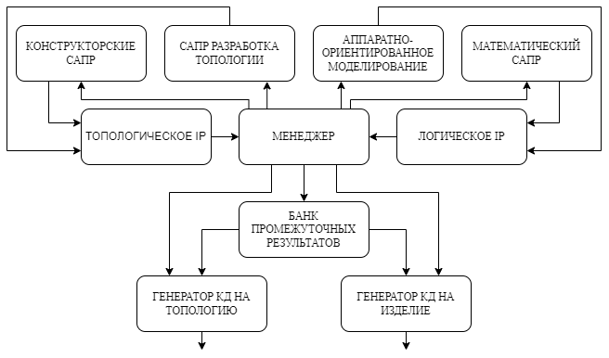
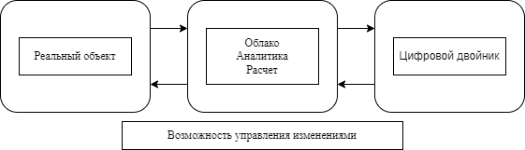





Концепция создания системы САПР
Департамент электронной инженерии
Проект 868
Москва 2022
Концепция цифрового двойника

Slide 4
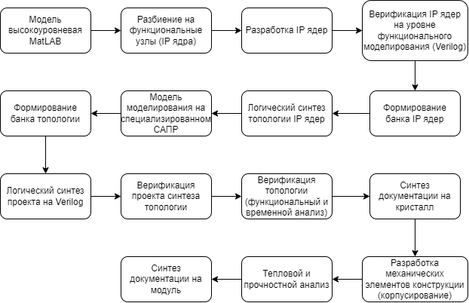
Структурная схема разрабатываемого САПР
Департамент электронной инженерии
Проект 868
Москва 2022
Компания | Продукт
Cadence | SPW2000
Cadence | I-Architect
Mentor Graphics | ModelSim
The MathWorks | MATLAB
Dassault Systèmes | SolidWorks

Slide 5





Программная реализация разрабатываемого САПР
Департамент электронной инженерии
Проект 868
Москва 2022
Рассмотренные операционные системы
Альт Линукс СПТ | ICLinux
ОСь | Альфа ОС
GosLinux | Эльбрус
Rosa Linux | Ред ОС
Calculate Linux | GosLinux
Ульяновск.BSD | AlterOS
Astra Linux

Slide 6
Ожидаемые результаты
Департамент электронной инженерии
Проект 868
Москва 2022
Научно-технический отчет, включающий анализ современных САПР, применяемых при создании микроэлектронных и микромодульных устройств, с точки зрения их функциональности, законченности, возможностям улучшения, требования к новому отечественному САПР с долгосрочной перспективой развития и их обоснование, описание прототипа создаваемой САПР
Действующий прототип системы автоматизированного проектирования, скомпонованный путем обоснованного объединения в единой управляющей оболочке нескольких САПР, обеспечивающих сквозное проектирование микроэлектронных и микромодульных устройств по всем технологическим переделам
Бизнес-план для запуска start-up для реализации проекта создания отечественного САПР по созданию микроэлектронных и микромодульных устройств с использованием технологий цифровых двойников

Slide 7
Спасибо за внимание

